Slide 1
Bazy danych Administracja
Opracował:
Artem Nowicki

Slide 2
Przypomnienie pojęć
DBMS - systemem zarządzania bazą danych. W
bazie danych dane są organizowane przez ten
właśnie system.
Po polsku ten system nazywany jest System
zarządzania bazą danych, czyli SZBD

Slide 3
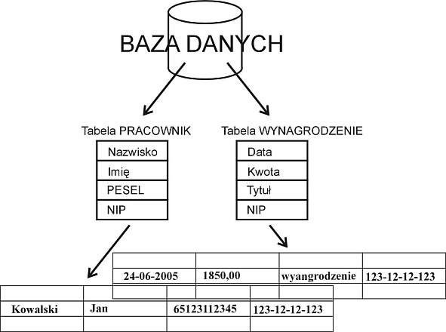

Slide 4
W 1970 E. F. Codd zaproponował relacyjny model danych.
Relacje - reprezentowane są przez tablice.
Relacje są pewnym zbiorem rekordów o identycznej strukturze wewnętrznie powiązanych za pomocą związków zachodzących pomiędzy danymi.

Slide 5
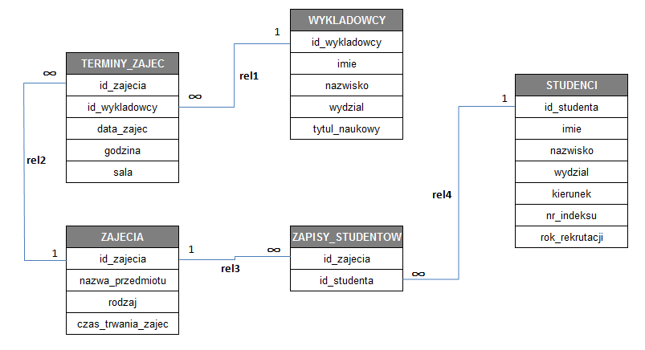

Slide 6
tabela
Pojedyncza tabela może być reprezentacją pewnej encji (np. książek, mieszkań, ludzi), relacji między nimi, albo może stanowić zawartość całej bazy danych.
Pojedynczy wiersz tabeli nazywany jest rekordem i stanowi najczęściej zbiór danych o pojedynczym obiekcie

Slide 7
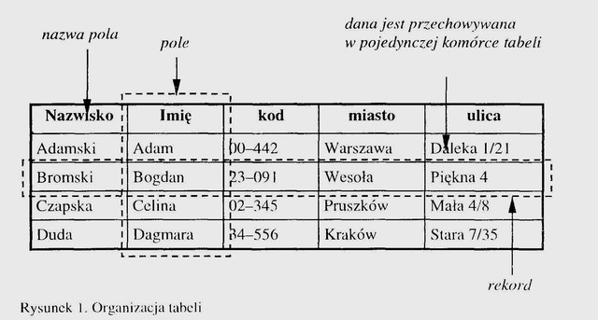
ATRYBUT w praktyce, to nic innego jako KOLUMNA

Slide 8
Kolumny
Każda KOLUMNA jest ściśle określona TYPEM DANYCH, czyli przechowuje wartości jednorodne, z określonej DZIEDZINY (tego samego typu np. liczby, znaki, daty etc).
Nazwa kolumny w ramach tabeli musi być unikalna, bo silnik musi jednoznacznie wiedzieć do którego atrybutu będziemy się odnosić.

Slide 9
Encja
Encja (ang. entity) – reprezentacja wyobrażonego lub rzeczywistego obiektu (grupy obiektów) stosowana przy modelowaniu danych podczas analizy informatycznej.
Pojęcie to posiada różniące się definicje, zmieniające się z czasem.

Slide 10
Encja wg. R. Barkera
W tym podejściu modelu encji w logiczny schemat bazy danych encja to tablica (tabela), atrybuty encji to kolumny tabeli, a zatem wystąpienie encji to rekord (wiersz) tabeli.
Barker zaleca, aby dla nazw encji używać liczby mnogiej (np. "Samoloty"), a dla jej wystąpień - liczby pojedynczej ("Samolot).

Slide 11
Krotka
To pojedynczy egzemplarz, czyli obiekt opisany wszystkimi ATRYBUTAMI danej RELACJI.
KROTKA to nic innego jak WIERSZ czy REKORD.

Slide 12
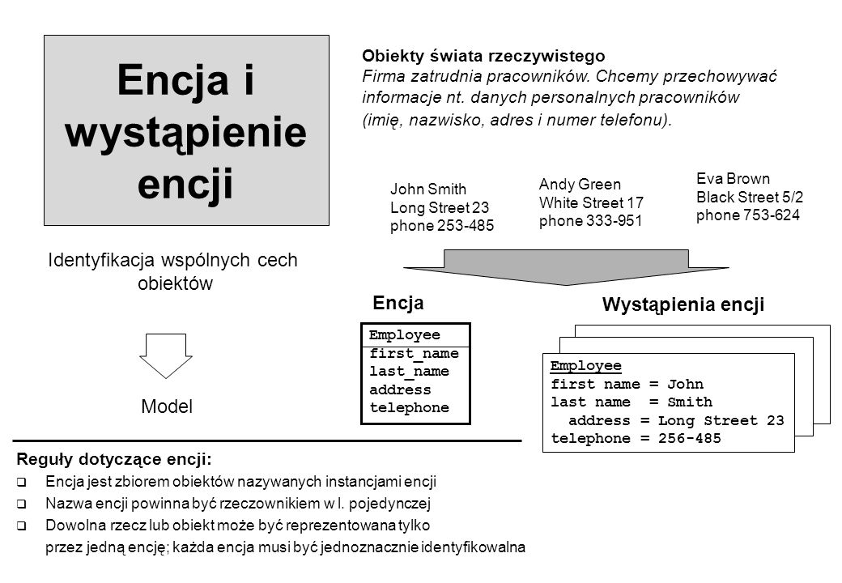

Slide 13
KLUCZE
Klucze to zbiory atrybutów mających określoną właściwość. Dzięki nim, możemy jednoznacznie identyfikować każdy pojedynczy wiersz.
Znajomość pojęć kluczy podstawowych i obcych jest niezbędna do tworzenia zapytań, odwołujących się do wielu tabel.

Slide 14
SUPERKLUCZ (NADKLUCZ)
Superkluczem nazywamy dowolny podzbiór atrybutów, identyfikujący jednoznacznie każdy wiersz. Każda RELACJA (tabela) może zawierać wiele takich kluczy.
Szczególnym przypadkiem jest superklucz składający się ze wszystkich atrybutów (kolumn) danej tabeli.

Slide 15
KLUCZ PODSTAWOWY (PRIMARY KEY)
To wybrany (zazwyczaj najkrótszy), jednoznacznie identyfikujący każdy, pojedynczy wiersz, zbiór atrybutów (kolumn) danej relacji (tabeli).
W praktyce, będzie to najczęściej jedna lub dwie kolumny w tabeli, jednoznacznie (UNIKALNIE) identyfikujący każdy wiersz. Nie można stworzyć klucza podstawowego, na zbiorze atrybutów nieunikalnych.
Dwa wiersze nie mogą mieć takiej samej wartości klucza podstawowego.

Slide 18
KLUCZ NATURALNY i SZTUCZNY
Kluczem naturalnym, będzie kolumna (lub zbiór kolumn) opisująca daną klasę obiektów – np. NIP. Jest to atrybut, który z punktu widzenia systemu postrzegany jest tak samo naturalnie jak Nazwa firmy czy jej REGON.
Może być adres email użytkownika systemu. Przeważnie zakładamy, że dwóch użytkowników nie może mieć takiego samego adresu.

Slide 19
Klucz sztuczny
kolumna stworzona przez projektanta bazy danych w celu identyfikacji rekordów, możliwie krótkim kluczem.
Zazwyczaj będzie to wartość liczbowa typu całkowitego (INT, SMALLINT, BIGINT).

Slide 20
KLUCZ OBCY
To atrybut lub zbiór atrybutów, wskazujący na KLUCZ GŁÓWNY w innej RELACJI (tabeli). Klucz obcy to nic innego jak związek, relacja między dwoma tabelami.
Cecha dobrego klucza głównego (możliwie krótki) tutaj staje się klarowna. W tabeli powiązanej kluczem obcym, trzeba powielić tą strukturę (zbiór atrybutów) aby móc jednoznacznie wiązać rekordy z dwóch tabel.
Definicja klucza obcego - pilnuje aby w tabeli powiązanej, w określonych atrybutach, znaleźć się mogły tylko takie wartości które istnieją w tabeli docelowej jako klucz główny. Klucz obcy może dotyczyć również tej samej tabeli.

Slide 21
Powiązania pomiędzy tabelami
W praktyce spotkać możemy trzy fundamentalne związki między tabelami.
Dzięki nim, możemy zapewnić integralność referencyjną danych i zamodelować odpowiednią logikę naszej struktury.

Slide 22
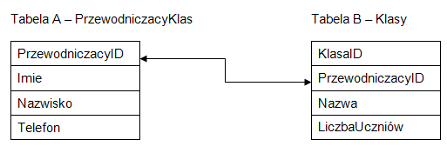
ZWIĄZEK 1:1 (jeden do jeden)
Każdy wiersz z tabeli A może mieć tylko jednego odpowiednika w tabeli B (i na odwrót) Ten rodzaj relacji może być postrzegany jako podzielenie tabeli na dwie (bo relacja jest jeden do jeden). Stosowany np. wtedy, gdy zbiór dodatkowych atrybutów jest określony tylko dla wąskiego podzbioru wierszy w tabeli podstawowej.

Slide 23
1:1
Innym zastosowaniem związku 1:1, jest wydzielenie pewnej grupy atrybutów które są rzadko odpytywane. Mogą być, więc umiejscowione w tabeli przechowywanej na osobnym wolniejszym, nośniku danych.
Kolejny scenariusz to dodatkowa ochrona części atrybutów określonego typu (np. informacji wrażliwych takich jak wynagrodzenie, preferencje etc.).
Wydzielając je do osobnej tabeli, możemy zapewnić dodatkowy poziom zabezpieczeń (dostęp, szyfrowanie), inną politykę backupową etc..

Slide 24
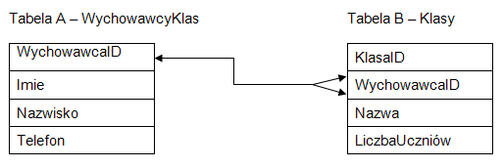
ZWIĄZEK 1:N (jeden do wiele)
Jest to najczęściej spotykana relacja. Określamy w niej że każdy element ze zbioru A (wiersz tabeli A), może być powiązany z wieloma elementami zbioru B.
W tym modelu wiele produktów może należeć do jednej kategorii.

Slide 25
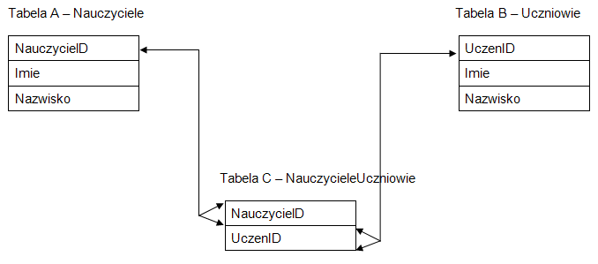
ZWIĄZEK N:M (wiele do wiele)
Realizowana jest zawsze jako dwie relacje 1:N. Zatem jeśli chcemy między dwoma tabelami zamodelować związek N:M potrzebujemy trzecią tabelę – łącznikową.

Slide 26
Podstawowe bazy danych
Bazę danych można utworzyć na wiele sposobów. Najprostsze rozwiązania to zwykły plik tekstowy z utworzonymi strukturami pól i rekordów rozdzielone średnikami lub innymi umownymi znakami.
Dostęp do takiego pliku można uzyskać np. z poziomu języka bash w Linux. Komendy: grep
W UNIX/Linux rozszerzenia plików nie mają znaczenia ale w Windows pliki takie mają atrybut *.csv.
Import do Excel tworzy tabelę.

Slide 27
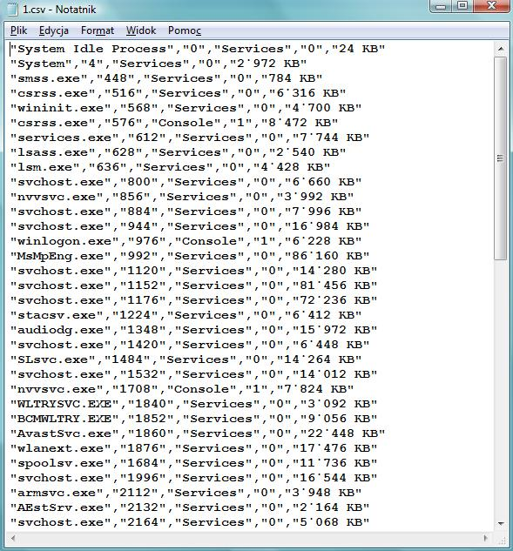

Slide 28
Systemy baz danych
Systemy obsługi relacyjnych baz danych
wchodzą w skład praktycznie każdego pakietu
biurowego:
Ms Office
OpenOffice.org
LibreOffice

Slide 29
Język SQL
SQL (ang. Structured Query Language)
Język SQL służy do opisywania zbiorów danych umożliwiających uzyskiwanie odpowiedzi na pytania.
Opracowany w latach 70. w firmie IBM. Stał się standardem w komunikacji z serwerami relacyjnych baz danych.
Pierwszą firmą, która włączyła SQL do swojego produktu komercyjnego, był Oracle.

Slide 30
SQL cd..
Rozpoznawany jest przez wszystkie najpopularniejsze systemy baz danych takie jak np.
MySQL,
PostgreSQL,
Microsoft SQL Server,
Oracle,
DB2.

Slide 31
MySQL rozwijany jest przez firmę Oracle. MySQL AB została kupiona 16 stycznia 2008 roku przez Sun Microsystems, a ten 27 stycznia 2010 roku przez Oracle. W międzyczasie Monty Widenius (współtwórca MySQL) stworzył MariaDB (alternatywną wersję) opartego na licencji GPL. MariaDB jest oparta na tym samym kodzie bazowym co MySQL i dąży do utrzymania kompatybilności z jej poprzednimi wersjami

Slide 32
MariaDB
Kompatybilność z MySql (różnie)
Szybkość działania / wydajność
Społeczność
Wsparcie - CentOS 7 (już wbudowana)

Slide 33
MariaDB
Występuje jako dystrybucja pod MS Windows np. z pakietem XAMPP oraz Linux.
W wiele dystrybucji Linux została już wbudowana lub jest bazą domyślną.
Obsługa bazy z poziomu konsoli jest podobna

Slide 34
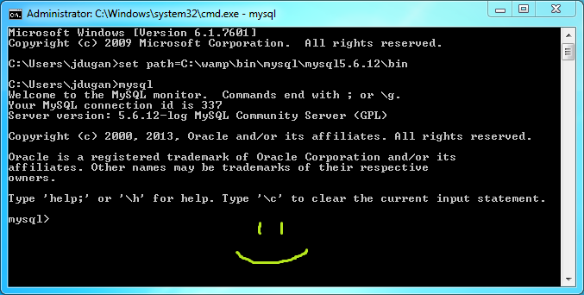
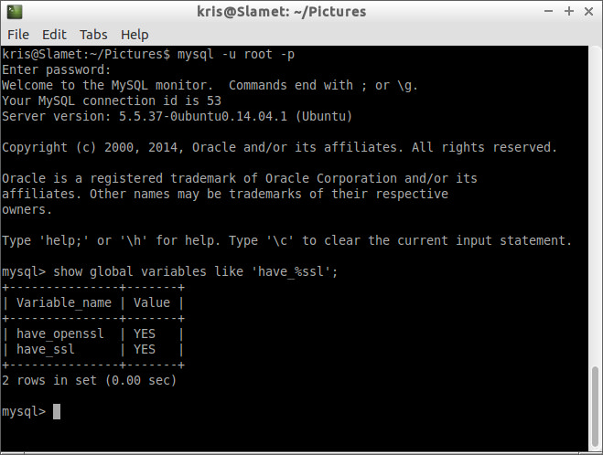

Slide 35
Logowanie do mysql
Do administracji bazami MySQL najczęściej używa się domyślnie tworzonego konta o nazwie root, o nieograniczonych możliwościach.
Czasami, ze względów bezpieczeństwa, tworzy się osobne konto o tych samych uprawnieniach jednak z inną nazwą użytkownika.
Każda instalowana na serwerze aplikacja, która korzysta z baz danych powinna czynić to za pomocą dedykowanego użytkownika z prawami dostępu wyłącznie do konkretnej bazy.
Należy unikać sytuacji gdy ten sam użytkownik, a tym bardziej root, obsługuje różne aplikacje.

Slide 36
Do poprawnego i spójnego działania bazy danych niezbędne jest umieszczenie w każdej tabeli
A. kluczy PRIMARY KEY i FOREIGN KEY
B. klucza FOREIGN KEY z wartością NOT NULL
C. klucza obcego z wartością NOT NULL i UNIQUE
D. klucza PRIMARY KEY z wartością NOT NULL i UNIQUE

Slide 37
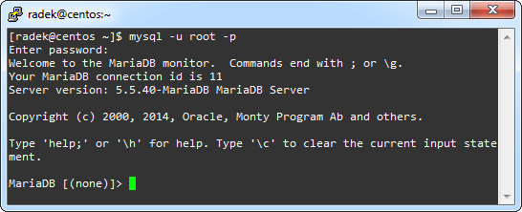
Użytkownik w MySql
Komenda mysql -u root -p, po której system poprosi o hasło, które należy podać. Nie podajemy hasła po samym parametrze –p.

Slide 38
Tworzenie użytkownika i nadawanie mu wszystkich praw
$ CREATE USER 'nowyUzytkownik'@'localhost'
IDENTIFIED BY ‘haslo';
Tworzymy użytkownika: user2 na naszym lokalnym komputerze z hasłem: a

Slide 39
GRANT ALL PRIVILEGES ON *.* TO 'nowyUzytkownik'@'localhost'; – nadanie wszystkich praw na wszystkich bazach dla użytkownika nowyUzytkownik@localhost.
U nas użytkownik to user2

Slide 40
GRANT ALL PRIVILEGES ON przykladowaBaza.* TO 'nowyUzytkownik'@'localhost'; – nadanie wszystkich praw dla nowyUzytkownik@localhost, ale tylko dla bazy przykladowaBaza.

Slide 41
Polecenie w języku SQL GRANT ALL PRIVILEGES ON klienci TO pracownik:
A. nadaje uprawnienie grupie klienci do tabeli pracownik
B. odbiera wszystkie uprawnienia pracownikowi do tabeli klienci
C. skopiuje uprawnienia z grupy klienci na użytkownika pracownik
D. nadaje wszystkie uprawnienia do tabeli klienci użytkownikowi pracownik

Slide 42
W serwerze MySQL nadanie roli o nazwie DBManager przyznaje użytkownikowi prawa umożliwiające
A. monitorowanie serwera
B. wszelkie operacje na bazach danych serwera
C. tworzenie użytkowników serwera i ustawianie im haseł
D. wszystkie operacje na bazach danych i użytkownikach serwera

Slide 43
Polecenie REVOKE SELECT ON nazwa1 FROM nazwa2 w języku SQL umożliwia
A. nadanie uprawnień z użyciem zdefiniowanego schematu
B. odbieranie uprawnień użytkownikowi
C. usuwanie użytkownika z bazy
D. nadawanie praw do tabeli

Slide 44
W języku SQL przywilej SELECT polecenia GRANT pozwala użytkownikowi baz danych na
A. odczyt danych z tabeli
B. tworzenie tabeli
C. usunięcie danych z tabeli
D. modyfikowanie danych w tabeli

Slide 45
Koniec pracy z dodaniem userów
Na sam koniec trzeba przeładować uprawnienia
poleceniem FLUSH PRIVILEGES; , zaś połączenie
z bazą danych zamyka się poleceniem quit.

Slide 46
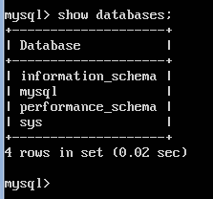
Czy baza istnieje
Wyświetlenie istniejących baz danych –
polecenie $mysql>show databases;

Slide 47
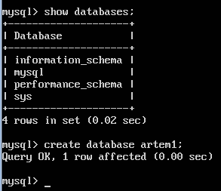
Tworzenie BD
Tworzenie nowej bazy danych:
create database [nazwa_bazy];

Slide 48
Wskaż PRAWDZIWE stwierdzenie dla polecenia: CREATE TABLE IF NOT EXISTS ADRES(ulica VARCHAR(70) CHARACTER SET utf8);
A. Rekordem tabeli nie może być 3 MAJA
B. Klauzula CHARACTER SET utf8 jest obowiązkowa
C. Do tabeli nie można wprowadzać ulic zawierających w nazwie polskie znaki
D. IF NOT EXISTS stosuje się opcjonalnie, aby upewnić się, że brak w bazie danych takiej tabeli

Slide 49
Przejście do tabeli
Przejście (włączenie) do wybranej bazy danych:
use [nazwa bazy];
Tworzenie nowej tabeli: create table [nazwa_tabeli]
Tabela bez kolumny! Tak się nie da.

Slide 50
Polecenie DBCC CHECKDB("sklepAGD", Repair_fast) w MS SQL Server
A. sprawdzi spójność określonej tabeli
B. sprawdzi spójność bazy danych i naprawi uszkodzone indeksy
C. sprawdzi spójność bazy danych i wykona kopię bezpieczeństwa
D. sprawdzi spójność określonej tabeli i naprawi uszkodzone rekordy

Slide 51
Aby przywrócić bazę danych MS SQL z kopii bezpieczeństwa, należy zastosować polecenie
A. DBCC CHECKDB
B. SAVE DATABASE
C. RESTORE DATABASE
D. REBACKUP DATABASE

Slide 52
Które z poleceń naprawi uszkodzoną tabelę w języku SQL?
A. REGENERATE TABLE tbl_name
B. REPAIR TABLE tblname
C. OPTIMIZE TABLE tbl_name
D. ANALYZE TABLE tbl_name

Slide 53
REPAIR TABLE tblname

Slide 54
Baza danych MySQL uległa uszkodzeniu. Które z działań NIE pomoże przy jej naprawie?
A. Wykonanie replikacji bazy danych
B. Próba naprawy poleceniem REPAIR
C. Odtworzenie bazy z kopii bezpieczeństwa
D. Stworzenie nowej bazy i przeniesienie do niej tabel

Slide 55
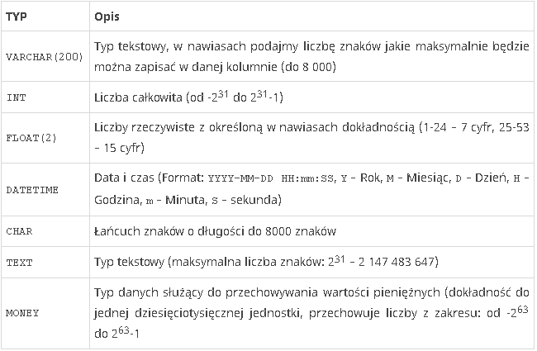

Slide 56
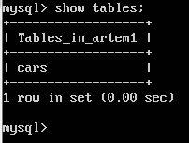
Każdy wiersz ciągnę do przecinka i ENTER przechodzę do następnego wiersza itd..
Sprawdzam co też utworzyłem.

Slide 57
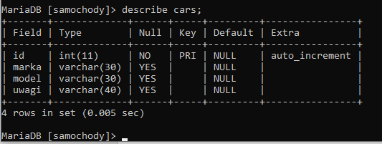
Wersja XAMMP

Slide 58
XAMMP – klucz obcy

Slide 59
Połączenie cars + wlasc
SELECT * FROM cars JOIN wlasc ON cars.id=hale.id_hali

Slide 60
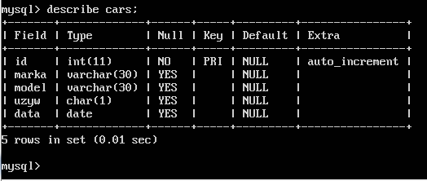
mysql> DESCRIBE nazwa_tab ;

Slide 61
Insert
Tradycyjny problem dotyczący dat w systemach baz danych. By go eliminować stosujemy maski wprowadzania.
Pod strzałkami góra – dół mamy powtarzanie komend, dodanie kolejnych rekordów będzie szybsze.

Slide 62
W języku SQL polecenie INSERT INTO:
A. dodaje tabelę
B. dodaje pola do tabeli
C. wprowadza dane do tabeli
D. aktualizuje rekordy określoną wartością

Slide 64
Aby policzyć wszystkie wiersze tabeli Koty należy użyć polecenia:
A. SELECT COUNT(*) FROM Koty
B. SELECT ROWNUM() FROM Koty
C. SELECT COUNT(Koty) AS ROWNUM
D. SELECT COUNT(ROWNUM) FROM Koty

Slide 65
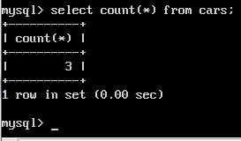
SELECT COUNT(*) FROM cars;

Slide 66
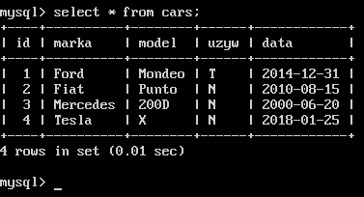
mysql> SELECT * FROM cars;

Slide 67
Jak nazywa się podzbiór strukturalnego języka zapytań, związany z formułowaniem zapytań do bazy danych za pomocą polecenia SELECT?
A. SQL DML (ang. Data Manipulation Language)
B. SQL DDL (ang. Data Definition Language)
C. SQL DCL (ang. Data Control Language)
D. SQL DQL (ang. Data Query Language)

Slide 68
Baza danych zawiera tabelę uczniowie z polami: imie, nazwisko, klasa. Aby odnaleźć imiona i nazwiska tych uczniów, których nazwiska rozpoczynają się literą M, należy zastosować polecenie SQL:
A. SELECT nazwisko, imie FROM uczniowie WHERE nazwisko IN "M%";
B. SELECT nazwisko, imie FROM uczniowie WHERE nazwisko LIKE "M%";
C. SELECT nazwisko, imie FROM uczniowie ORDER BY nazwisko = "M%";
D. SELECT nazwisko, imie FROM uczniowie ORDER BY nazwisko IN "M%";

Slide 69
SELECT marka, model FROM cars WHERE marka LIKE "M%";

Slide 71
Które z poleceń umożliwia dodanie kolumny zadaniekompletne do tabeli zadania?
A. ALTER TABLE zadania ADD COLUMN zadaniekompletne int
B. ADD COLUMN zadaniekompletne WITH zadania
C. CREATEINDEX zadania ADD COLUMN zadaniekompletne int
D. INSERT INTO zadania VALUES zadaniakompletne

Slide 72
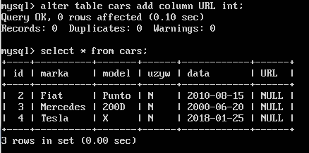
ALTER TABLE cars ADD COLUMN URL int;

Slide 73
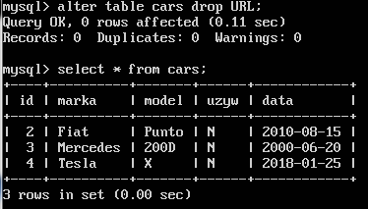
Kasowanie kolumny URL – błędny typ danych

Slide 74
Dodanie prawidłowego typu kolumny

Slide 75
Dodanie nowej kolumny
mysql> ALTER TABLE spotkanie ADD email VARCHAR(40) ;

Slide 76
Wskaż polecenie SQL dodające pole miesiacSiewu do istniejącej tabeli rosliny
A. UPDATE rosliny ADD miesiacSiewu int
B. CREATE TABLE rosliny {miesiacSiewu int}
C. ALTER TABLE rosliny ADD miesiacSiewu int
D. INSERT INTO rosliny VALUES (miesiacSiewu int)

Slide 77
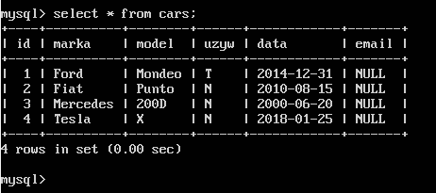

Slide 78
Jak uzupełnić poszczególne komórki w naszej tabeli? Kiedy już posiadamy tabelę „cars", możemy w niej wprowadzać różnie zmiany. Dla przykładu, właściciel Mercedesa ma email a@a.pl

Slide 79
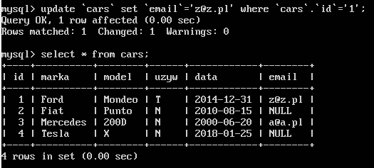

Slide 80
W języku SQL, wykorzystywanym przez bazę danych MySQL w tabeli samochody, aby nadać wartość równą 0 dla kolumny przebieg, należy posłużyć się kwerendą
A. UPDATE samochody SET przebieg = 0;
B. UPDATE przebieg SET 0 FROM samochody;
C. UPDATE przebieg SET 0 TABLE samochody;
D. UPDATE samochody SET przebieg VALUE 0;

Slide 81
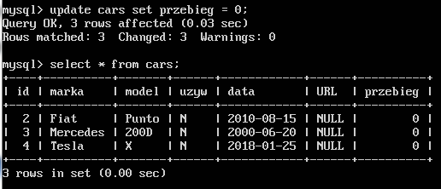

Slide 82
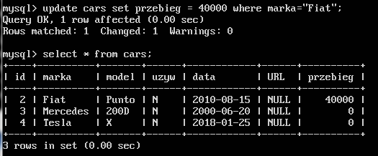
Aktualizacja przebiegów dla marek samochodów

Slide 83
Baza danych 6-letniej szkoły podstawowej zawiera tabelę szkola z polami: imie, nazwisko, klasa. Wszyscy uczniowie klas 1-5 zdali do następnej klasy. Aby zwiększyć wartość w polu klasa o 1 należy użyć polecenia
A. SELECT szkola FROM klasa=klasa+1 WHERE klasa >=1 AND klasa <=5;
B. SELECT nazwisko, imie FROM klasa=klasa+1 WHERE klasa>1 OR klasa <5;
C. UPDATE szkola SET klasa=klasa+1 WHERE klasa>=1 AND klasa <=5;
D. UPDATE nazwisko, imie SET klasa=klasa+1 WHERE klasa>1 OR klasa<5;

Slide 84
Usuwamy kolumnę
ALTER TABLE spotkanie DROP email ;

Slide 85
Polecenie w języku SQL ALTER TABLE USA... ma za zadanie
A. usunięcie tabeli USA
B. modyfikację tabeli USA
C. nadpisanie starej tabeli USA
D. utworzenie nowej tabeli USA

Slide 86
W języku SQL w wyniku wykonania zapytania ALTER TABLE osoba DROP COLUMN grupa; zostanie:
A. dodana kolumna grupa
B. usunięta kolumna grupa
C. zmieniona nazwa tabeli na grupa
D. zmieniona nazwa kolumny na grupa

Slide 87
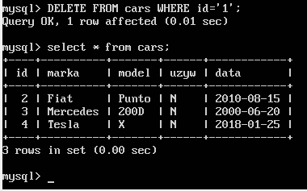
Kasowanie rekordu
DELETE from [table name] where [column name]=[field text] ;

Slide 88
usunięcie bazy danych wystarczy wpisać:
DROP DATABASE tesla1;

Slide 89
Instrukcja DROP języka SQL ma za zadanie:
A. usunąć istniejący obiekt
B. zmienić parametry obiektu
C. zaktualizować dane obiektu
D. dodać nowy obiekt

Slide 90
Sortowanie bazy danych
>SELECT nazwa_pola FROM nazwa_tabeli
ORDER BY nazwa_pola [rodzaj_sortowania];
Rodzaj sortowania nie jest obowiązkowy.
Dostępne są dwa rodzaje sortowania:
ASC - sortowanie rosnąco, domyślny sposób sortowania
DESC - sortowanie malejąco

Slide 91
Zdefiniowano bazę danych z tabelą podzespoły o polach: model, producent, typ, cena. Aby wyświetlić wszystkie modele pamięci RAM firmy Kingston w kolejności od najtańszej do najdroższej, należy posłużyć się kwerendą:
A. SELECT model FROM podzespoly WHERE typ="RAM" AND producent="Kingston" ORDER BY cena ASC;
B. SELECT model FROM podzespoly WHERE typ="RAM" AND producent="Kingston" ORDER BY cena DESC;
C. SELECT model FROM podzespoly WHERE typ="RAM" OR producent="Kingston" ORDER BY cena DESC;
D. SELECT model FROM producent WHERE typ="RAM" OR producent="Kingston" ORDER BY podzespoly ASC;

Slide 92
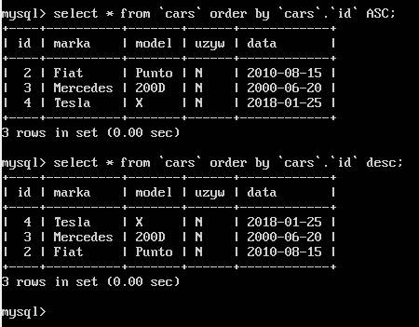

Slide 93
W bazie danych, w celu uporządkowania listy uczniów według roku urodzenia, należy użyć polecenia
A. SELECT imie,nazwisko,klasa from uczniowie group by rok_urodzenia
B. SELECT imie,nazwisko,klasa from uczniowie order by rok_urodzenia
C. SELECT imie,nazwisko,klasa from uczniowie order by nazwisko
D. SELECT imie,nazwisko,klasa from uczniowie where rok_urodzenia = 1994

Slide 94
W bazie danych sklepu spożywczego pod koniec dnia jest tworzony raport wyświetlający te produkty wraz z ich dostawcami, dla których stan magazynowy jest mniejszy niż 10 sztuk. Do zdefiniowania tego raportu posłużono się kwerendą
A. SELECT
B. UPDATE
C. INSERT INTO
D. CHECK TABLE

Slide 95
Polecenie SQL o treści: UPDATE artykuly SET cena = cena * 0.7 WHERE kod = 2; oznacza:
A. w tabeli artykuły obniża wartość każdego pola cena o 30% dla wszystkich artykułów
B. w tabeli artykuly obniża wartość każdego pola cena dla którego pole kod jest równe 2
C. wprowadzenie w tabeli artykuly nowych pól cena i kod
D. wprowadzenie w tabeli artykuly pola o nazwie cena ze znacznikiem kod

Slide 96
Dana jest tabela o nazwie przedmioty z polami: ocena i uczenID. Aby policzyć średnią ocen ucznia o ID równym 7, należy posłużyć się zapytaniem:
A. AVG SELECT ocena FROM przedmioty WHERE uczenID = 7;
B. SELECT AVG(ocena) FROM przedmioty WHERE uczenID = 7;
C. COUNT SELECT ocena FROM przedmioty WHERE uczenID = 7;
D. SELECT COUNT(ocena) FROM przedmioty WHERE uczenID = 7;

Slide 97
Którą klauzulę powinno się zastosować w poleceniu CREATE TABLE języka SQL, aby dane pole rekordu nie było puste?
A. NULL
B. CHECK
C. DEFAULT
D. NOT NULL

Slide 98
Dana jest tabela psy o polach: imie, rasa, telefon_wlasciciela, rok_szczepienia. Aby wyszukać telefony właścicieli, których psy były szczepione przed 2015 rokiem, należy użyć polecenia SQL:
A. SELECT psy FROM rok_szczepienia < 2015
B. SELECT imie, rasa FROM psy WHERE rok_szczepienia > 2015
C. SELECT telefon_wlasciciela FROM psy WHERE rok_szczepienia < 2015
D. SELECT telefon_wlasciciela FROM psy WHERE rok_szczepienia > 2015

Slide 99
Jakie sa nazwy typowych poleceń języka zapytań SQL, związane z wykonywaniem operacji na danych SQL DML (np.: umieszczanie danych w bazie, kasowanie dokonywanie zmian w danych)?
A. SELECT, SELECT INTO
B. ALTER, CREATE, DROP
C. DENY, GRANT, REVOKE
D. DELETE, INSERT, UPDATE

Slide 100
Dodanie kolumny

Slide 101
W tabeli podzespoly należy zmienić wartość pola URL na 'toshiba.pl' dla wszystkich rekordów, gdzie pole producent to TOSHIBA. W języku SQL modyfikacja będzie miała postać
A. UPDATE podzespoly SET URL='toshiba.pl';
B. UPDATE producent='TOSHIBA' SET URL='toshiba.pl';
C. UPDATE podzespoly.producent='TOSHIBA' SET URL='toshiba.pl';
D. UPDATE podzespoly SET URL='toshiba.pl' WHERE producent='TOSHIBA';

Slide 102
Dodanie do pola URL rekordów toschiba.pl

Slide 103
Baza danych 6-letniej szkoły podstawowej zawiera tabelę szkola z polami: imie, nazwisko, klasa. Wszyscy uczniowie klas 1-5 zdali do następnej klasy. Aby zwiększyć wartość w polu klasa o 1 należy użyć polecenia
A. SELECT szkola FROM klasa=klasa+1 WHERE klasa >=1 AND klasa <=5;
B. SELECT nazwisko, imie FROM klasa=klasa+1 WHERE klasa>1 OR klasa <5;
C. UPDATE szkola SET klasa=klasa+1 WHERE klasa>=1 AND klasa <=5;
D. UPDATE nazwisko, imie SET klasa=klasa+1 WHERE klasa>1 OR klasa<5;

Slide 104
Kod: SELECT imie, pesel, wiek FROM dane WHERE wiek IN (18,30) spowoduje wybranie:
A. imion, nazwisk i numerów PESEL osób w wieku poniżej 18 lat
B. imion, numerów PESEL i wieku osób z przedziału od 18 do 30 lat
C. imion, numerów PESEL i wieku osób posiadających powyżej 30 lat
D. imion, numerów PESEL i wieku osób w wieku równym 18 lub 30 lat

Slide 105
W bazie danych MYSQL dana jest tabela programów komputerowych o polach: nazwa, producent, rokWydania. Aby kwerenda SELECT zwróciła wszystkie nazwy producentów tak, by nazwy te nie powtarzały się, należy zapisać:
A. SELECT UNIQUE producent FROM programy;
B. SELECT DISTINCT producent FROM programy;
C. SELECT producent FROM programy WHERE UNIQUE;
D. SELECT producent FROM programy WHERE producent NOT DUPLICATE;

Slide 106
Funkcja agregująca MIN języka SQL ma za zadanie policzyć
A. Liczbę wierszy zwróconych kwerendą
B. Wartość minimalną kolumny zwróconej kwerendą
C. długość znaków w zwróconych kwerendą rekordach
D. Średnią wartości różnych pól rekordu zwróconego zapytaniem

Slide 107
W języku SQL wykorzystywanym przez bazę danych MySQL atrybut UNIQUE polecenia CREATE TABLE
A. Wymusza unikatowe nazwy pól tabeli
B. Blokuje możliwość wpisania wartości NULL
C. Jest stosowany tylko w przypadku pól liczbowych
D. Jest stosowany, jeśli wartość w kolumnie nie mogą się powtarzać

Slide 108
Dana jest tabela o nazwie wycieczki z polami: nazwa, cena, miejsca (jako liczba wolnych miejsc). Aby dla dowolnego zbioru danych tabeli wyświetlić jedynie nazwy tych wycieczek, dla których cena jest niższa niż 2000 zł i mają przynajmniej cztery wolne miejsca, należy posłużyć się zapytaniem:
A. SELECT nazwa FROM wycieczki WHERE cena < 2000 AND miejsca > 3;
B. SELECT nazwa FROM wycieczki WHERE cena < 2000 OR miejsca > 4;
C. SELECT * FROM wycieczki WHERE cena < 2000 AND miejsca > 4;
D. SELECT * FROM wycieczki WHERE cena < 2000 OR miejsca > 3;

Slide 109
Które polecenie wydane z konsoli systemowej dokona przywrócenia bazy danych?
A. mysqldump -u root -p baza > kopia.sql
B. mysqldump -u root -p baza < kopia.sql
C. mysql -u root -p baza < kopia.sql
D. mysql -u root -p baza > kopia.sql

Slide 110
Dana jest tabela programiści o polach: id, nick, ilosc_kodu, ocena. Pole ilosc_kodu zawiera liczbę linii kodu napisanych przez programistę w danym miesiącu. Aby policzyć sumę linii kodu, który napisali wszyscy programiści, należy użyć polecenia
A. SELECT SUM(ocena) FROM ilosc_kodu;
B. SELECT SUM(ilosc_kodu) FROM programisci;
C. SELECT COUNT(programisci) FROM ilosc_kodu;
D. SELECT MAX(ilosc_kodu) FROM programisci

Slide 111
Za pomocą polecenia BACKUP LOG w MS SQL Server można:
A. wykonać pełną kopię bezpieczeństwa
B. zalogować sie do kopii bezpieczeństwa
C. wykonać kopię bezpieczeństwa dziennika transakcyjnego
D. przeczytać komunikaty wygenerowane podczas tworzenia kopii

Slide 112
W bazie danych hurtowni zdefiniowano tabelę sprzedaz o polach: id, kontrahent, grupa_cenowa, obrot. Aby wyszukać wyłącznie kontrahentów z drugiej grupy cenowej, których obrót jest większy niż 4000zł, należy zastosować polecenie:
A. SELECT sprzedaz FROM kontrahent WHERE obrot > 4000;
B. SELECT kontrahent FROM sprzedaz WHERE grupa_cenowa = 2 OR obrot > 4000;
C. SELECT kontrahent FROM sprzedaz WHERE grupa_cenowa = 2 AND obrot > 4000;
D. SELECT sprzedaz FROM kontrahent WHERE grupa_cenowa = 2 AND obrot > 4000;

Slide 113
Które ze stwierdzeń prawidłowo charakteryzuje zdefiniowaną tabelę: CREATE TABLE dane (kolumna INTEGER(3));
A. Tabela o nazwie dane posiada trzy kolumny liczb całkowitych
B. Tabela o nazwie dane posiada jedną kolumnę liczb całkowitych
C. Tabela posiada jedną kolumnę zawierającą trzy elementowe tablice
D. Kolumny tabeli dane nazywają się: kolumna1, kolumna2, kolumna3

Slide 114
Aby podczas tworzenia tabeli utworzyć klucz obcy na wielu kolumnach, należy użyć polecenia
A. CONSTRAINT(nazwisko,imie) FOREIGN KEY REFERENCES osoby (nazwisko, imie)
B. CONSTRAINT(nazwisko,imie) FOREIGN REFERENCES KEY osoby (nazwisko, imie)
C. CONSTRAINT fk_osoba_uczen FOREIGN KEY (nazwisko, imie) REFERENCES osoby (nazwisko,imie)
D. CONSTRAINT fk_osoba_uczen FOREIGN KEY ON (nazwisko, imie) REFERENCES osoby (nazwisko,imie)

Slide 115
Tabela filmy zawiera klucz główny id oraz klucz obcy rezyserID. Tabela rezyserzy zawiera klucz główny id. Obydwie tabele połączone są relacją jeden po stronie rezyserzy do wielu po stronie filmy. Aby w kwerendzie SELECT połączyć tabele filmy i rezyserzy, należy zapisać
A. ... filmy JOIN rezyserzy ON filmy.id = rezyserzy.id ...
B. ... filmy JOIN rezyserzy ON filmy.id = rezyserzy.filmyID ...
C. ... filmy JOIN rezyserzy ON filmy.rezyserID = rezyserzy.id ...
D. ... filmy JOIN rezyserzy ON filmy.rezyserID = rezyserzy.filmyID ...

Slide 116
CREATE DATABASE nazwa_bazy
CREATE DATABASE firma
CREATE TABLE pracownik ( id_pracownika INT(5) NOT NULL PRIMARY KEY, imie CHAR(20) NOT NULL, nazwisko CHAR(50) NOT NULL, pensja FLOAT (6,2) NOT NULL ) ;
CREATE TABLE adresy ( id INT(5) NOT NULL PRIMARY KEY AUTO_INCREMENT, telefon CHAR(15) NOT NULL, adres_email CHAR(35), id_pracownika INT(5) NOT NULL );

Slide 117
INSERT INTO pracownik VALUES (’012008′, ”Jan”, ”Kowalski”, ’1321,56′); INSERT INTO pracownik VALUES (’022008′, ”Adam”, ”Nowak”, ’2536,76′); INSERT INTO pracownik VALUES (’032008′, ”Kasia”, ”Kowalska”, ’1207,76′);
Poprawna jest także wersja polecenia
INSERT INTO pracownik(id_pracownika, imie, nazwisko, pensja) VALUES (’012008′, ”Jan”, ”Kowalski”, ’1321.56′);
INSERT INTO pracownik(id_pracownika, imie, nazwisko, pensja) VALUES (’022008′, ”Adam”, ”Nowak”, ’2536.76′);
INSERT INTO pracownik(id_pracownika, imie, nazwisko, pensja) VALUES (’032008′, ”Kasia”, ”Kowalska”, ’1207.76′);

Slide 119
INSERT INTO adresy (telefon, adres_email, id_pracownika) VALUES (’501234567′, ‘jkowalski@msql.pl’, ’12008′);
INSERT INTO adresy (telefon, adres_email, id_pracownika) VALUES (’601234567′, ‘anowak@msql.pl’, ’22008′);
INSERT INTO adresy (telefon, adres_email, id_pracownika) VALUES (’601234567′, ‘kasia@msql.pl’, ’32008′);

Slide 120
By rekord został zapisany należy w auto inkrementacji dodać NULL. Inaczej baza zwraca błąd.

Slide 121
SELECT
LIMIT n – gdzie n określa ilość wyświetlanych wierszy, np:
SELECT * FROM pracownik LIMIT 2;

Slide 122
WHERE
WHERE – wybór wierszy spełniających określone warunki, np.
SELECT * FROM pracownik WHERE pensja > 1500;

Slide 123
Istnieje możliwość łączenia warunków za pomocą operatorów OR i AND, np.
SELECT * FROM nazwa_tabeli WHERE ((warunek1) OR (warunek2) AND (warunek3));
SELECT * FROM pracownik WHERE (pensja >= 1000) AND (pensja < 1500);

Slide 124
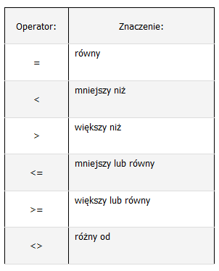
Lista operatorów WHERE

Slide 125
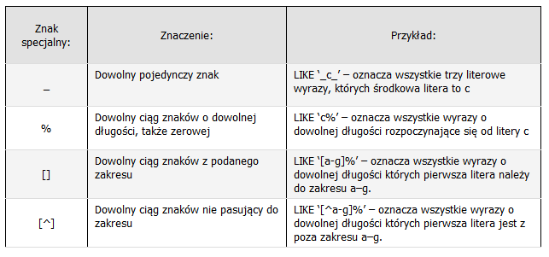
operator LIKE
SELECT * FROM pracownik WHERE id_pracownika LIKE ‘%2008′
SELECT * FROM pracownik WHERE imie LIKE ‘_a%’

Slide 126
BETWEEN – pozwala przy wykorzystaniu operatora WHERE określić zakresy
SELECT * FROM nazwa_tabeli WHERE (nazwa_kolumny BETWEEN x AND y);
SELECT * FROM pracownik WHERE (id_pracownika BETWEEN 12008 AND 32008);
SELECT * FROM pracownik WHERE (id_pracownika IN (12008, 22008));

Slide 127
INNER JOIN – łączenie tabel przy wyświetlaniu
Zadaniem naszym jest wyświetlenie w jednej tabeli następujących danych: „id_pracownika”, „imie”, „nazwisko” oraz „adres_email”. Trzy pierwsze dane znajdują się w tabeli „pracownik”, zaś adres e-mail w tabeli „adresy”.
Wspólnym polem dla obu tabel jest „id_pracownika” i to ono posłuży nam do złączenia tabel następującym poleceniem:
SELECT pracownik.id_pracownika, imie, nazwisko, adres_email FROM pracownik INNER JOIN adresy ON pracownik.id_pracownika = adresy.id_pracownika;
Można złączać więcej pól tabel jeśli istnieje potrzeba:
SELECT pracownik.id_pracownika, imie, nazwisko, adres_email, stanowisko FROM pracownik INNER JOIN adresy ON pracownik.id_pracownika = adresy.id_pracownika INNER JOIN stanowiska ON pracownik.id_pracownika = stanowiska.id_pracownika

Slide 128
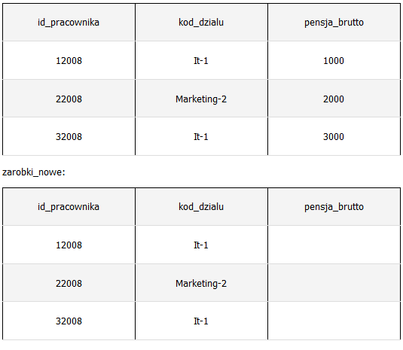
Zarobki_stare
Na podstawie tabeli zarobki_stare chcemy uzupełnić pole pensja_brutto w tabeli zarobki_nowe jednocześnie podwyższając je o 20%.

Slide 129
UPDATE zarobki_stare, zarobki_nowe SET zarobki_nowe.pensja_brutto=zarobki_stare.pensja_brutto*1.2 WHERE zarobki_stare.id_pracownika=zarobki_nowe.id_pracownika;

Slide 130
GRANT oraz REVOKE
Powyższą czynność wykonamy przy użyciu polecenia GRANT,
którego składnia jest następująca:
GRANT lista_praw_dostępu ON nazwa_tabeli TO nazwa_uzytkownika
Pole „lista_praw_dostępu” może zawierać jedno, lub kilka z poniższych uprawnień:
• SELECT– odczytanie danych z tabeli • INSERT – wstawianie danych do tabeli • UPDATE – modyfikowanie danych w tabeli • DELETE – usunięcie danych z tabeli • REFERENCE – odwoływanie się do innych tabel • CREATE – tworzenie nowych tabel i baz danych • DROP – usuwanie tabel oraz baz danych • ALL PRIVILEGES – wszystkie dostępne uprawnienia

Slide 131
GRANT SELECT, INSERT, UPDATE ON klienci TO biuro;
GRANT ALL PRIVILEGES ON klienci TO szef;
GRANT SELECT, INSERT, UPDATE, DELETE ON klienci TO biuro;

Slide 132
SQL umożliwia także odbieranie wcześniej nadanych uprawnień, a służy do tego polecenie REVOKE, którego składnia jest następująca:
REVOKE lista_praw_dostępu ON nazwa_tabeli FROM nazwa_uzytkownika;
REVOKE INSERT ON klienci FROM biuro;

Slide 133
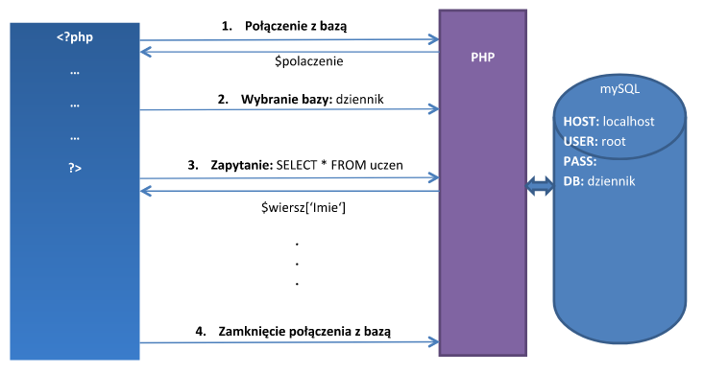
PHP i MySQL

Slide 134
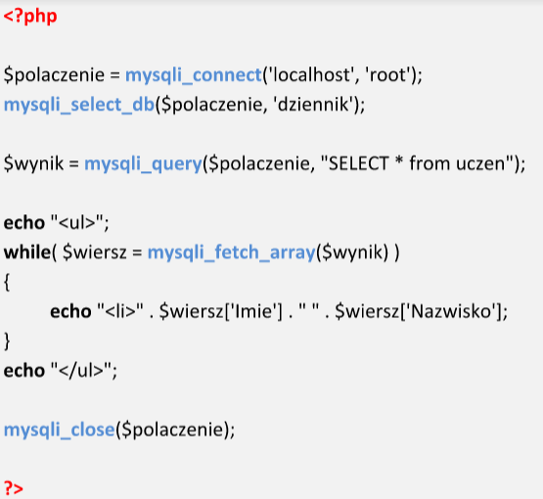

Slide 135
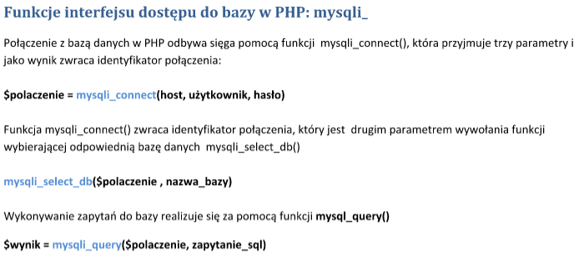

Slide 136
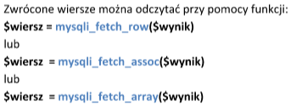

Slide 138
PHP 5 and later can work with a MySQL database using:
MySQLi extension (the "i" stands for improved)
PDO (PHP Data Objects)

Slide 139
<?php $servername = "localhost"; $username = "username"; $password = "password"; try { $conn = new PDO("mysql:host=$servername", $username, $password); $conn->setAttribute(PDO::ATTR_ERRMODE, PDO::ERRMODE_EXCEPTION); $sql = "CREATE DATABASE moja_baza"; $conn->exec($sql); echo "Database created successfully<br>"; } catch(PDOException $e) { echo $sql . "<br>" . $e->getMessage(); } $conn = null; ?>
Tworzenie BD PDO

Slide 140
<?php $servername = "localhost"; $username = "username"; $password = "password"; $dbname = „moja_baza"; try { $conn = new PDO("mysql:host=$servername;dbname=$dbname", $username, $password); // set the PDO error mode to exception $conn->setAttribute(PDO::ATTR_ERRMODE, PDO::ERRMODE_EXCEPTION); $sql = "CREATE TABLE goscie( id INT(6) UNSIGNED AUTO_INCREMENT PRIMARY KEY, firstname VARCHAR(30) NOT NULL, lastname VARCHAR(30) NOT NULL, email VARCHAR(50), reg_date TIMESTAMP )";
Dodanie tabeli i pól

Slide 141
$conn->exec($sql); echo "Table MyGuests created successfully"; } catch(PDOException $e) { echo $sql . "<br>" . $e->getMessage(); } $conn = null; ?>

Slide 142
try { $conn = new PDO("mysql:host=$servername;dbname=$dbname", $username, $password); $conn->setAttribute(PDO::ATTR_ERRMODE, PDO::ERRMODE_EXCEPTION);
$sql = "INSERT INTO MyGuests (firstname, lastname, email) VALUES ('John', 'Doe', 'john@example.com')"; $conn->exec($sql); echo "New record created successfully"; } catch(PDOException $e) { echo $sql . "<br>" . $e->getMessage(); } $conn = null; ?>

Slide 143
CREATE TABLE `test1`.`osoby` () ENGINE = InnoDB;

Slide 144
CREATE TABLE `test1`.`osoby` ( `imie` INT(40) NULL DEFAULT NULL ,
`nazwisko` CHAR(40) NULL DEFAULT NULL ,
`rok` YEAR NOT NULL ,
`data` DATE NOT NULL ,
`adres` VARCHAR(255) NOT NULL ,
`wiek` INT(3) NULL DEFAULT NULL ,
`kredyt` BOOLEAN NOT NULL ,
`pensja` INT(15) NOT NULL ,
`nota` LONGTEXT NOT NULL ,
`kod_poczt` VARCHAR(11) NOT NULL ) ENGINE = InnoDB;

Slide 145
<?php
$servername = "localhost";
$username = "root";
$password = "moonlk";
$dbname = "test1";
try {
$conn = new PDO("mysql:host=$servername;dbname=$dbname", $username, $password);
// set the PDO error mode to exception
$conn->setAttribute(PDO::ATTR_ERRMODE, PDO::ERRMODE_EXCEPTION);
Tworzenie tabeli
$sql = "CREATE TABLE klient (
id INT(6) UNSIGNED AUTO_INCREMENT PRIMARY KEY,
imie VARCHAR(30) NOT NULL,
nazwisko VARCHAR(30) NOT NULL,
adres VARCHAR(30) NOT NULL,
email VARCHAR(50),
miasto VARCHAR(30) NOT NULL,
kod_p VARCHAR(8) NOT NULL,
kraj VARCHAR(30) NOT NULL,
data DATE
)";
$conn->exec($sql);
echo "Table klient created successfully";
}
catch(PDOException $e)
{
echo $sql . "<br>" . $e->getMessage();
}
$conn = null;
?>

Slide 146
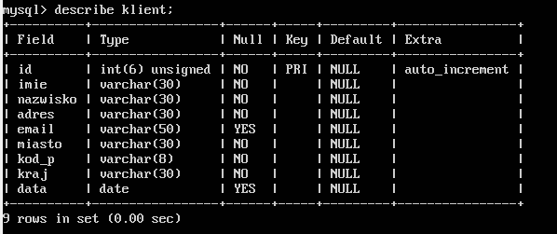

Slide 147
HASLO
try {
$conn = new PDO("mysql:host=$servername;dbname=$dbname", $username, $password);
$conn->setAttribute(PDO::ATTR_ERRMODE, PDO::ERRMODE_EXCEPTION);
$sql = "INSERT INTO klient (id, imie, nazwisko, adres, email, miasto, kod_p, kraj, data)
VALUES (NULL,'Jan', 'Kowalski', 'os.Lesne 13/13', 'a@a.pl', 'Poznan', '62-375', 'Polska', '1975-08-12')";
$conn->exec($sql);
echo "New record created successfully";
}
catch(PDOException $e)
{
echo $sql . "<br>" . $e->getMessage();
}
$conn = null;
?>
DODANIE REKORDU

Slide 148
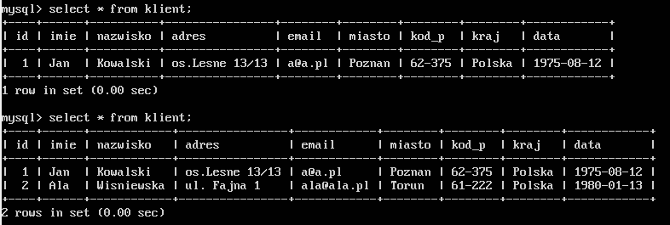

Slide 149
$conn = mysqli_connect($servername, $username, $password, $dbname); // Check connection if (!$conn) { die("Connection failed: " . mysqli_connect_error()); } $sql = "SELECT id, imie, nazwisko FROM klient"; $result = mysqli_query($conn, $sql); if (mysqli_num_rows($result) > 0) { // output data of each row while($row = mysqli_fetch_assoc($result)) { echo "id: " . $row["id"]. " – Imie : " . $row[”imie"]. " " . $row[”nazwisko"]. "<br>"; } } else { echo "0 results"; } mysqli_close($conn); ?>
<?php $servername = "localhost"; $username = "username"; $password = "password"; $dbname = „baza_1";
POBRANIE DANYCH

Slide 150
Kasowanie danych z bazy nie PDO
$conn = new mysqli($servername, $username, $password, $dbname); // Check connection if ($conn->connect_error) { die("Connection failed: " . $conn->connect_error); } // sql to delete a record $sql = "DELETE FROM klient WHERE id=3"; if ($conn->query($sql) === TRUE) { echo "Record deleted successfully"; } else { echo "Error deleting record: " . $conn->error; } $conn->close(); ?>

Slide 151
UPDATE
$conn = new mysqli($servername, $username, $password, $dbname); // Check connection if ($conn->connect_error) { die("Connection failed: " . $conn->connect_error); } $sql = "UPDATE klient SET lastname='Doe' WHERE id=2"; if ($conn->query($sql) === TRUE) { echo "Record updated successfully"; } else { echo "Error updating record: " . $conn->error; } $conn->close(); ?>

